Slide 1
웹사이트 제작 신청서
(전체수정)
< 웹 사이트 화면 캡쳐 방법 안내 >
윈도우에서 Windows 키 + Shift + S를 동시에 누르면 원하는 화면 영역을 빠르게 스크린샷(캡처)할 수 있습니다.
Windows 키 + Shift + S 사용법
1단계: 화면에서 캡처하고 싶은 영역을 마우스로 드래그해 선택합니다.
2단계: 선택한 즉시 캡처 이미지가 클립보드에 저장됩니다.
3단계: 저장된 이미지를 화면에 붙여넣기(Ctrl+V)로 활용할 수 있습니다.

Slide 2
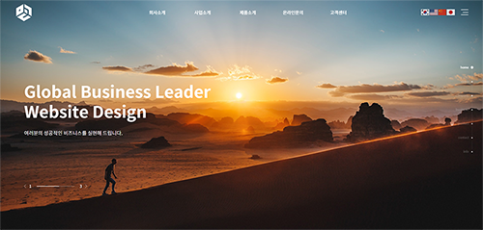
분류 | 메인페이지 | 페이지 명 | 메인
화면 | 내용
구매하신 템플릿 디자인에 맞추어 메인 페이지 내용을 작성하여 주세요. 아래로 스크롤 시 나오는 섹션들 중에 필요없으신 부분은 삭제 요청하시거나 숨김처리 요청하여 주세요. 메인 예시) | 메인 문구 최고의 기업이 되겠습니다. Best of your partner 슬라이드 이미지 1번 이미지 : 첨부 파일 - main.jpg 2번 이미지 : 사무실 이미지로 알아서 넣어주세요. 3번 이미지 : 숲속 자연 이미지로 알아서 넣어주세요.

Slide 3
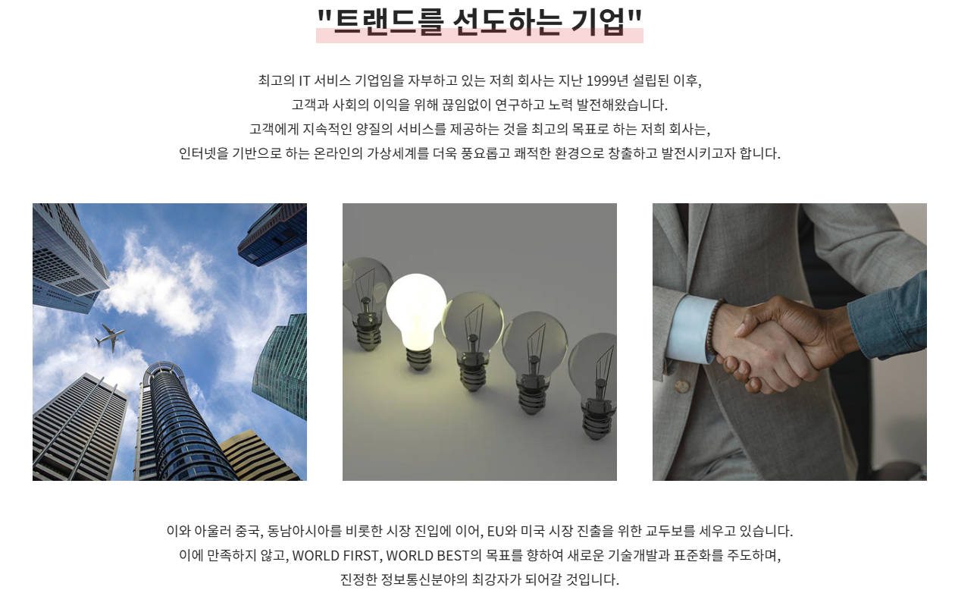
분류 | 서브페이지 | 페이지 명 | 회사소개 > 인사말
화면 | 내용
사이트 구성도에 맞게 페이지 내용 작성하여 주세요. 해당되지 않는 페이지는 비워두세요. 아래 4가지 선택지 중에 마음에 드시는 방법으로 내용을 작성하여 주세요. 1. 원하시는 디자인 캡쳐 화면을 넣어 주시고 캡쳐 화면에 맞추어 내용을 작성하여 주세요. (참조 url 작성) 2. 디소스 ( http://www.dsos.co.kr ) 디자인 이용시 디자인명과 디자인에 맞추어 내용을 작성하여 주세요. 3. 구매한 템프릿에 있는 디자인 그대로 사용을 원하시면 디자인에 맞추어 내용 작성하여 주세요. 4. 요청사항이 없으면 저희가 알아서 만들어 드립니다. 다만 후에 내용 수정은 가능하지만 디자인 변경은 안됩니다. 1번 선택 예시) 아래 디자인 처럼 만들어 주세요. | ※ 참조 사이트 : http://www.참조사이트 “최고의 기업이 되겠습니다.” 동해물과 백두산이 마르고 달도록 하느님이 보으하사 우리나라 만세 1번 이미지 : 첨부 파일 - intro.jpg 2번 이미지 : 사무실 이미지로 알아서 넣어주세요. 3번 이미지 : 숲속 자연 이미지로 알아서 넣어주세요. 무궁화 삼천리 화려강산 대한사람 대한으로 길이 보전하세

Slide 4
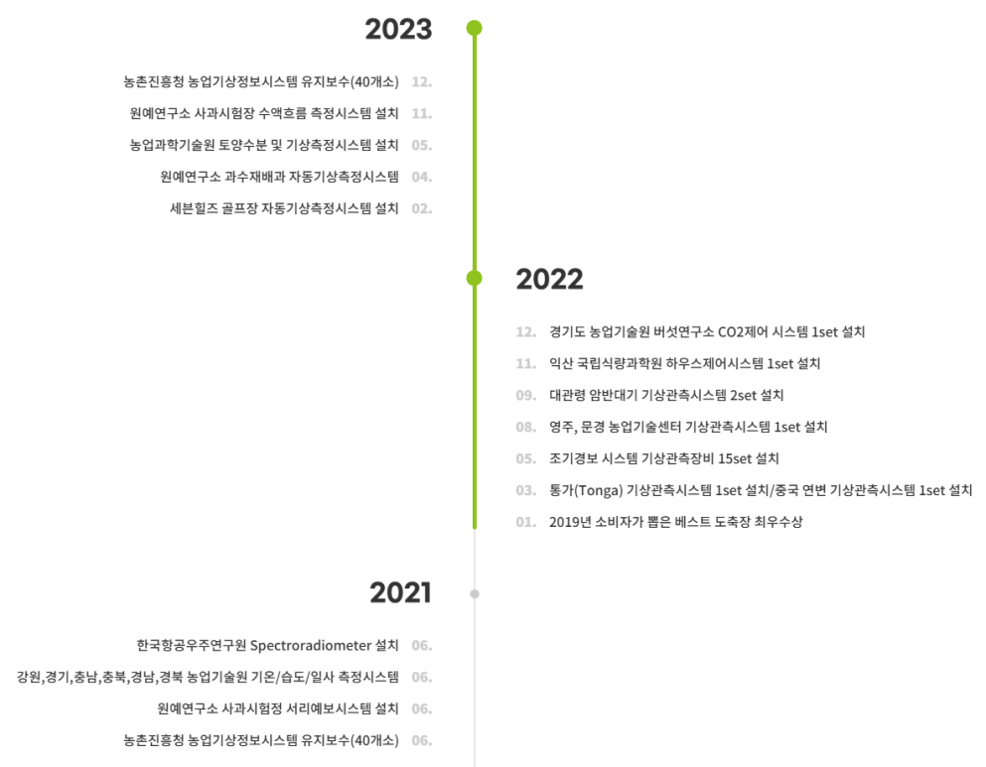
분류 | 서브페이지 | 페이지 명 | 회사소개 > 연혁
화면 | 내용
사이트 구성도에 맞게 내용 작성하여 주세요. 해당되지 않는 페이지는 비워두세요. 아래 4가지 선택지 중에 마음에 드시는 방법으로 내용을 작성하여 주세요. 1. 원하시는 디자인 캡쳐 화면을 넣어 주시고 캡쳐 화면에 맞추어 내용을 작성하여 주세요. (참조 url 작성) 2. 디소스 ( http://www.dsos.co.kr ) 디자인 이용시 디자인명과 디자인에 맞추어 내용을 작성하여 주세요. 3. 구매한 템프릿에 있는 디자인 그대로 사용을 원하시면 디자인에 맞추어 내용 작성하여 주세요. 4. 요청사항이 없으면 저희가 알아서 만들어 드립니다. 다만 후에 내용 수정은 가능하지만 디자인 변경은 안됩니다. 2번 선택 예시) 디소스 : 연혁 08번 디자인으로 요청 | 2025 01. 내용 02. 내용 03. 내용 2024 내용 2023 내용 2022 내용 2021 내용 2020 내용

Slide 5
분류 | 서브페이지 | 페이지 명 | 회사소개 > 조직도
화면 | 내용
사이트 구성도에 맞게 내용 작성하여 주세요. 해당되지 않는 페이지는 비워두세요. 아래 4가지 선택지 중에 마음에 드시는 방법으로 내용을 작성하여 주세요. 1. 원하시는 디자인 캡쳐 화면을 넣어 주시고 캡쳐 화면에 맞추어 내용을 작성하여 주세요. (참조 url 작성) 2. 디소스 ( http://www.dsos.co.kr ) 디자인 이용시 디자인명과 디자인에 맞추어 내용을 작성하여 주세요. 3. 구매한 템프릿에 있는 디자인 그대로 사용을 원하시면 디자인에 맞추어 내용 작성하여 주세요. 4. 요청사항이 없으면 저희가 알아서 만들어 드립니다. 다만 후에 내용 수정은 가능하지만 디자인 변경은 안됩니다. 3번 선택 예시) 디자인 그대로 사용해 주세요. | CEO 감사는 삭제 기획 전략부 : 기획 / 총무 / 회계 영업관리부 : 육상운송 / 마테킹부 물류관리부 : 차량 / 장비 생산관리부 : 생산관리 / 품질관리 해외사업부 : 미주 / 아시아 / 중남미

Slide 6
분류 | 서브페이지 | 페이지 명 | 회사소개 > 비전
화면 | 내용
사이트 구성도에 맞게 내용 작성하여 주세요. 해당되지 않는 페이지는 비워두세요. 아래 4가지 선택지 중에 마음에 드시는 방법으로 내용을 작성하여 주세요. 1. 원하시는 디자인 캡쳐 화면을 넣어 주시고 캡쳐 화면에 맞추어 내용을 작성하여 주세요. (참조 url 작성) 2. 디소스 ( http://www.dsos.co.kr ) 디자인 이용시 디자인명과 디자인에 맞추어 내용을 작성하여 주세요. 3. 구매한 템프릿에 있는 디자인 그대로 사용을 원하시면 디자인에 맞추어 내용 작성하여 주세요. 4. 요청사항이 없으면 저희가 알아서 만들어 드립니다. 다만 후에 내용 수정은 가능하지만 디자인 변경은 안됩니다. 4번 선택 예시) 적당한 디자인으로 알아서 만들어 주세요. | *Creative,Technology 급속하게 진화하고 있는 웹(web) 기반의 테크놀로지, 인터넷을 무선영역으로 확장하는 새로운 무선 데이터 통신 기술을 근간으로 고객 환경에 맞는 최적화된 서비스를 제공하고 있습니다. 이와 아울러 중국, 동남아시아를 비롯한 시장 진입에 이어, EU와 미국 시장 진출을 위한 교두보를 세우고 있습니다. *Philosophy Human(인간경영) Value(가치경영) Technology(기술경영) Responsibility(책임경영)

Slide 7
분류 | 서브페이지 | 페이지 명 | 회사소개 >오시는 길
화면 | 내용
사이트 구성도에 맞게 내용 작성하여 주세요. 해당되지 않는 페이지는 비워두세요. 아래 4가지 선택지 중에 마음에 드시는 방법으로 내용을 작성하여 주세요. 1. 원하시는 디자인 캡쳐 화면을 넣어 주시고 캡쳐 화면에 맞추어 내용을 작성하여 주세요. (참조 url 작성) 2. 디소스 ( http://www.dsos.co.kr ) 디자인 이용시 디자인명과 디자인에 맞추어 내용을 작성하여 주세요. 3. 구매한 템프릿에 있는 디자인 그대로 사용을 원하시면 디자인에 맞추어 내용 작성하여 주세요. 4. 요청사항이 없으면 저희가 알아서 만들어 드립니다. 다만 후에 내용 수정은 가능하지만 디자인 변경은 안됩니다.

Slide 8
분류 | 서브페이지 | 페이지 명 | 사업소개 > 사업분야
화면 | 내용
사이트 구성도에 맞게 내용 작성하여 주세요. 해당되지 않는 페이지는 비워두세요. 아래 4가지 선택지 중에 마음에 드시는 방법으로 내용을 작성하여 주세요. 1. 원하시는 디자인 캡쳐 화면을 넣어 주시고 캡쳐 화면에 맞추어 내용을 작성하여 주세요. (참조 url 작성) 2. 디소스 ( http://www.dsos.co.kr ) 디자인 이용시 디자인명과 디자인에 맞추어 내용을 작성하여 주세요. 3. 구매한 템프릿에 있는 디자인 그대로 사용을 원하시면 디자인에 맞추어 내용 작성하여 주세요. 4. 요청사항이 없으면 저희가 알아서 만들어 드립니다. 다만 후에 내용 수정은 가능하지만 디자인 변경은 안됩니다.

Slide 9
분류 | 서브페이지 | 페이지 명 | 사업소개 > 사업안내
화면 | 내용
사이트 구성도에 맞게 내용 작성하여 주세요. 해당되지 않는 페이지는 비워두세요. 아래 4가지 선택지 중에 마음에 드시는 방법으로 내용을 작성하여 주세요. 1. 원하시는 디자인 캡쳐 화면을 넣어 주시고 캡쳐 화면에 맞추어 내용을 작성하여 주세요. (참조 url 작성) 2. 디소스 ( http://www.dsos.co.kr ) 디자인 이용시 디자인명과 디자인에 맞추어 내용을 작성하여 주세요. 3. 구매한 템프릿에 있는 디자인 그대로 사용을 원하시면 디자인에 맞추어 내용 작성하여 주세요. 4. 요청사항이 없으면 저희가 알아서 만들어 드립니다. 다만 후에 내용 수정은 가능하지만 디자인 변경은 안됩니다.

Slide 10
분류 | 서브페이지 | 페이지 명 | 사업소개 > 사업절차
화면 | 내용
사이트 구성도에 맞게 내용 작성하여 주세요. 해당되지 않는 페이지는 비워두세요. 아래 4가지 선택지 중에 마음에 드시는 방법으로 내용을 작성하여 주세요. 1. 원하시는 디자인 캡쳐 화면을 넣어 주시고 캡쳐 화면에 맞추어 내용을 작성하여 주세요. (참조 url 작성) 2. 디소스 ( http://www.dsos.co.kr ) 디자인 이용시 디자인명과 디자인에 맞추어 내용을 작성하여 주세요. 3. 구매한 템프릿에 있는 디자인 그대로 사용을 원하시면 디자인에 맞추어 내용 작성하여 주세요. 4. 요청사항이 없으면 저희가 알아서 만들어 드립니다. 다만 후에 내용 수정은 가능하지만 디자인 변경은 안됩니다.

Slide 11
분류 | 서브페이지 | 페이지 명 | 제품소개
화면 | 내용
사이트 구성도에 맞게 내용 작성하여 주세요. 해당되지 않는 페이지는 비워두세요. 아래 4가지 선택지 중에 마음에 드시는 방법으로 내용을 작성하여 주세요. 1. 원하시는 디자인 캡쳐 화면을 넣어 주시고 캡쳐 화면에 맞추어 내용을 작성하여 주세요. (참조 url 작성) 2. 디소스 ( http://www.dsos.co.kr ) 디자인 이용시 디자인명과 디자인에 맞추어 내용을 작성하여 주세요. 3. 구매한 템프릿에 있는 디자인 그대로 사용을 원하시면 디자인에 맞추어 내용 작성하여 주세요. 4. 요청사항이 없으면 저희가 알아서 만들어 드립니다. 다만 후에 내용 수정은 가능하지만 디자인 변경은 안됩니다.

Slide 12
분류 | 서브페이지 | 페이지 명 | 온라인문의 > Q & A
화면 | 내용
사이트 구성도에 맞게 내용 작성하여 주세요. 해당되지 않는 페이지는 비워두세요. 아래 4가지 선택지 중에 마음에 드시는 방법으로 내용을 작성하여 주세요. 1. 원하시는 디자인 캡쳐 화면을 넣어 주시고 캡쳐 화면에 맞추어 내용을 작성하여 주세요. (참조 url 작성) 2. 디소스 ( http://www.dsos.co.kr ) 디자인 이용시 디자인명과 디자인에 맞추어 내용을 작성하여 주세요. 3. 구매한 템프릿에 있는 디자인 그대로 사용을 원하시면 디자인에 맞추어 내용 작성하여 주세요. 4. 요청사항이 없으면 저희가 알아서 만들어 드립니다. 다만 후에 내용 수정은 가능하지만 디자인 변경은 안됩니다.

Slide 13
분류 | 서브페이지 | 페이지 명 | 온라인문의 > 1:1문의
화면 | 내용
사이트 구성도에 맞게 내용 작성하여 주세요. 해당되지 않는 페이지는 비워두시거나 아래 4가지 선택지 중에 마음에 드시는 방법으로 내용을 작성하여 주세요. 1. 원하시는 디자인 캡쳐 화면을 넣어 주시고 캡쳐 화면에 맞추어 내용을 작성하여 주세요. (참조 url 작성) 2. 디소스 ( http://www.dsos.co.kr ) 디자인 이용시 디자인명과 디자인에 맞추어 내용을 작성하여 주세요. 3. 구매한 템프릿에 있는 디자인 그대로 사용을 원하시면 디자인에 맞추어 내용 작성하여 주세요. 4. 요청사항이 없으면 저희가 알아서 만들어 드립니다. 다만 후에 내용 수정은 가능하지만 디자인 변경은 안됩니다.

Slide 14
분류 | 서브페이지 | 페이지 명 | 고객센터 > 공지사항
화면 | 내용
사이트 구성도에 맞게 내용 작성하여 주세요. 해당되지 않는 페이지는 비워두세요. 아래 4가지 선택지 중에 마음에 드시는 방법으로 내용을 작성하여 주세요. 1. 원하시는 디자인 캡쳐 화면을 넣어 주시고 캡쳐 화면에 맞추어 내용을 작성하여 주세요. (참조 url 작성) 2. 디소스 ( http://www.dsos.co.kr ) 디자인 이용시 디자인명과 디자인에 맞추어 내용을 작성하여 주세요. 3. 구매한 템프릿에 있는 디자인 그대로 사용을 원하시면 디자인에 맞추어 내용 작성하여 주세요. 4. 요청사항이 없으면 저희가 알아서 만들어 드립니다. 다만 후에 내용 수정은 가능하지만 디자인 변경은 안됩니다.

Slide 15
분류 | 서브페이지 | 페이지 명 | 고객센터 > 자주하는 질문
화면 | 내용
사이트 구성도에 맞게 내용 작성하여 주세요. 해당되지 않는 페이지는 비워두세요. 아래 4가지 선택지 중에 마음에 드시는 방법으로 내용을 작성하여 주세요. 1. 원하시는 디자인 캡쳐 화면을 넣어 주시고 캡쳐 화면에 맞추어 내용을 작성하여 주세요. (참조 url 작성) 2. 디소스 ( http://www.dsos.co.kr ) 디자인 이용시 디자인명과 디자인에 맞추어 내용을 작성하여 주세요. 3. 구매한 템프릿에 있는 디자인 그대로 사용을 원하시면 디자인에 맞추어 내용 작성하여 주세요. 4. 요청사항이 없으면 저희가 알아서 만들어 드립니다. 다만 후에 내용 수정은 가능하지만 디자인 변경은 안됩니다.

Slide 16
분류 | 서브페이지 | 페이지 명 | 고객센터 > 갤러리
화면 | 내용
사이트 구성도에 맞게 내용 작성하여 주세요. 해당되지 않는 페이지는 비워두세요. 아래 4가지 선택지 중에 마음에 드시는 방법으로 내용을 작성하여 주세요. 1. 원하시는 디자인 캡쳐 화면을 넣어 주시고 캡쳐 화면에 맞추어 내용을 작성하여 주세요. (참조 url 작성) 2. 디소스 ( http://www.dsos.co.kr ) 디자인 이용시 디자인명과 디자인에 맞추어 내용을 작성하여 주세요. 3. 구매한 템프릿에 있는 디자인 그대로 사용을 원하시면 디자인에 맞추어 내용 작성하여 주세요. 4. 요청사항이 없으면 저희가 알아서 만들어 드립니다. 다만 후에 내용 수정은 가능하지만 디자인 변경은 안됩니다.

